Slide 1

Vali Andmetarkus!
Virve Räni
virve.rani@bcs.ee

Slide 2
Päevakava - IX päev
09:00 – 10:30 – Koolitus – SQL ülesannete ülevaade ja portfoolio
10:30 – 10:45 – Paus
10:45 – 12:15 – Koolitus – Sissejuhatus andmehaldusesse
12:15 – 13:15 – Lõunapaus
13:15 – 14:45 – Koolitus – Janika – Andmete kasutamine panganduses
14:45 – 15:00 – Paus
15:00 – 16:30 – Koolitus – Andmete kirjeldamine ja andmemudel

Slide 3
SQL päring müügiandmete analüüsiks
Leia müügisummad toodete kaupa
Leia müügisummad klientide kaupa
Leia müügisummad müügiesindajate kaupa
Leia müügisummad aastate kaupa
Lisa müükidele müügisumma kategooriad
Large Sale > 500
Medium Sale <= 500 and >= 250
Small Sale < 250
Leia müükide arv ja müügisumma müügisumma kategooriate kaupa
Mida veel võiks leida?

Slide 4
SQL kokkuvõte
Andmebaasidega suhtlemiseks
Andmetabelite sisu pärimiseks
Andmeteisenduste tegemiseks
Statistiliste kokkuvõtete tegemiseks

Slide 5
Portfoolio loomine Githubis
Loome uue repository, kuhu hakkame koguma tehtud lahendusi
Näiteks: github.com/virverani/portfolio/

Slide 6
Paus 10:30-10:45

Slide 7
Andmehaldus ja andmehalduse eesmärk
Andmehaldus on organisatsiooni tegevusvaldkond, mis võimaldab hallata andmeid varana.
Andmehaldus peaks:
võimaldama teha paremaid otsuseid;
muutma asutuse tööprotsessi sujuvamaks;
kaitsma andmetega seotud sidusrühmade vajadusi;
edendama juhtkonna ja töötajate seas ühtset lähenemisviisi andmehaldusteemadele;
välja töötama ühtseid ja korratavaid lahendusi andmetega seotud küsimustes;
vähendama valdkonna koordineerimise kaudu kulusid ja tõstma efektiivsust;
tagama andmekasutuse läbipaistvuse.
Allikas: Statistikaamet: https://stat.ee/et/statistikaamet/andmehaldus/

Slide 8
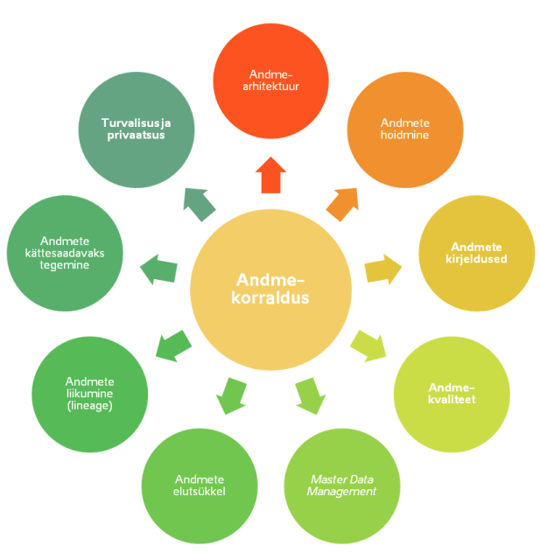
Andmekorralduse osad
Allikas: Kuldar Aas, Justiits- ja Digiministeerium, Andmehalduse programm
Notes:
Andmekorraldus aitab ettevõttel luua andmetest väärtust. Andmekorraldus koosneb mitmetest sammudest.

Slide 9
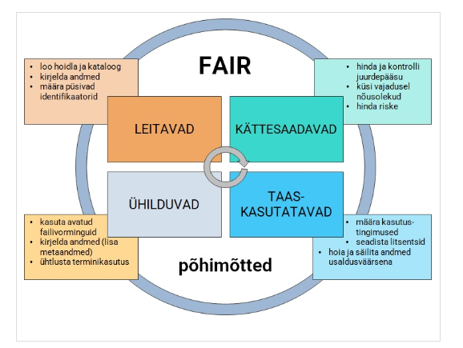
FAIR põhimõtted
Allikas: Statistikaamet
Notes:
FAIR põhimõtted tagavad võimaluse andmeid kasutada. Esiteks peavad andmed olema leitavad – selleks on vajalik andmed kirjeldada ja luua koht, kus andmed talletatakse. Teiseks peavad andmed olema kättesaadavad õigetele inimestele – selleks peab looma ja rakendama juurdepääsu reeglid. Kolmandaks peavad andmed olema taaskasutatavad – selleks peavad olema kokku lepitud ja selgelt dokumenteeritud, mis eesmärgil võib andmeid kasutada ning tagatud andmete selline vorm, mis võimaldab nende analüüsi. Neljandaks peavad andmed olema ühilduvad - see tähendab, et kogutud andmeid saab ühendada teiste andmetega. Selleks on oluline kasutada avatud failivorminguid ja ühtlustada terminite kasutus.

Slide 10
Andmete kirjeldamine
"Andmed on väärtuslikud ja neist on kasu, kui nad on mõistetavad, taaskasutatavad ja leitavad. Selle jaoks on suur roll andmekirjeldusel, mille käigus tuleb andmed kirjeldada ära kvaliteetselt ja kõigile üheselt mõistetavalt." (Kursus „Andmekirjelduse loomine, www.digiriigiakadeemia.ee")

Slide 11
Klassifikaatorid
Klassifikaator – kategooriaks jaotamise alus
Nt Ametite klassifikaator, Omandatud kõrgeim haridus
Riiklikult kasutusel olevad: klassifikaatorid.stat.ee
Samade klassifikaatorite kasutamine võimaldab eri andmestike omavahel kergemini ühildada

Slide 12
Ärisõnastik
Äriliselt olulised mõisted lahti kirjeldatud
Näiteks e-poe müükide ärisõnastik:
Klient – ostu sooritanud isik või firma, unikaalsus emaili alusel
Müük - toote ost, unikaalsus klient, aeg ja toode

Slide 13
Andmesõnastik
Kirjeldab andmed ja seob need organisatsioonis kasutavate mõistetega.
Mõiste | Allikas | Tabel | Väli | Tüüp | Kirjeldus
Müük | CRM | SALES | SaleID | TEXT | Müügi unikaalne ID. Luuakse ostu vormistamisel igale tootereale ostukorvis.
Müügiaeg | CRM | SALES | Date | DATE | Müügi kuupäev kujul YYYY-MM-DD.
Kliendi nimi | CRM | CUSTOMER | CustomerName | TEXT | Kliendi nimi – eraisiku puhul eesnimi ja perekonnanimi, ettevõtte puhul firma nimi.
Allahindlus | CRM | SALES | Discount | DECIMAL (3, 2) | Toote allahindlus, vahemikus 0-1 ja kuni kahe komakohaga.
Kogus | CRM | SALES | Quantity | INTEGER | Toote ostetud kogus.
…. | …. | …. | …. | ... | …..

Slide 14
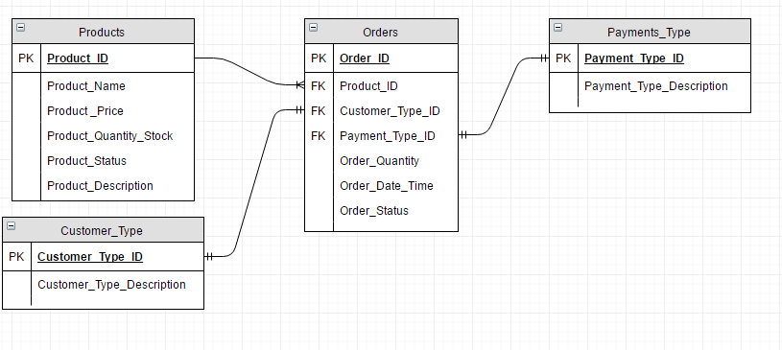
Andmemudel (Entity Relationship Diagram)
Allikas: https://www.tutorialjinni.com/entity-relationship-diagram-erd-for-point-of-sale-system-pos.html
Andmemudeli joonistamiseks tasuta programm: https://draw.io/

Slide 15
Lõunapaus 12:15-13:15

Slide 16
Paus 14:45-15:00

Slide 17
Andmetabelite kirjeldus
Andmetabeli kirjeldus
Mis, kuidas täitub ja kui tihti uueneb?
Andmetulba kirjeldus
Nimi
Formaat
Sisu

Slide 18
Andmete kirjeldus - näide - F_SALE
F_SALE sisaldab endas müüke. Iga rida on toote müük ühele kliendile kindlal ajal. Tabeli info tuleb müügisüsteemist ja uuendatakse üks kord päevas kell 6 hommikul.
Nimi | Formaat | Kirjeldus
SaleID | TEXT | Müügi unikaalne ID. Luuakse ostu vormistamisel igale tootereale ostukorvis.
Date | DATE | Müügi kuupäev kujul YYYY-MM-DD.
CustomerID | TEXT | Kliendi ID, viide klienditabelile.
ProductID | TEXT | Toote ID, viide tootetabelile.
Quantity | INTEGER | Toote ostetud kogus.
UnitPrice | DECIMAL (6, 2) | Ühe toote hind, maksimaalne 9999,99 eurot.
Discount | DECIMAL (3, 2) | Toote allahindlus, vahemikus 0-1 ja kuni kahe komakohaga.
SalesRepID | TEXT | Müügiesindaja ID, viide müügiesindaja tabelile.
RegionID | TEXT | Regiooni ID, viide regioonitabelile.

Slide 19
Andmete kirjeldus - näide - D_CUSTOMER
D_CUSTOMER sisaldab kliendi andmeid. Iga rida on süsteemis loodud unikaalne klient. Tabeli info tuleb müügisüsteemist ja uuendatakse üks kord päevas kell 6 hommikul.
Nimi | Formaat | Kirjeldus
CustomerID | TEXT | Kliendi unikaalne ID.
CustomerName | TEXT | Kliendi nimi – eraisiku puhul eesnimi ja perekonnanimi, ettevõtte puhul firma nimi.
Industry | TEXT | Kliendi ärisektor.
Country | TEXT | Kliendi riik.
RegionID | TEXT | Kliendi regiooni ID, viide regioonitabelile.

Slide 20
Ülesanne - loo andmete kirjeldus tabelile D_PRODUCT

Slide 21
Andmete ligipääs
Selgelt dokumenteeritud, kes, mis alustel ja miks andmetele ligi pääseb
Logitud, kes, millal ja milleks andmeid kasutas
Näiteks eesti.ee --> Andmejälgija
Notes:
Seadusest tulenevad nõuded, ärisaladus, vajaduspõhine (minimaalsus). Korra ja selguse loomine. Ligipääsu tasandid – lugemine vs ülekirjutamine.

Slide 22
Organisatsioonivälistele andmetele juurdepääs
Peab järgima algset eesmärki
Andmevahetuslepingu sõlmimine
Notes:
Seadusest tulenevad nõuded, ärisaladus, vajaduspõhine (minimaalsus). Korra loomine.

Slide 23
Andmevoog
Kaardistada, kust, kuhu ja kuidas andmed liiguvad
Raamatupidamissüsteem - invoices_table
Andmeladu - F_INVOICE
Power BI - Maksmata arved raport

Slide 24
Andmehalduse lisamaterjalid
Statistikaamet: https://stat.ee/et/statistikaamet/andmehaldus
Digiriigiakadeemia: https://digiriigiakadeemia.ee/enrol/index.php?id=65

